Slide 1

Викторина: Творчество Корнея Чуковского
Добро пожаловать в викторину о Корнее Чуковском! Проверьте свои знания о его произведениях. Вас ждут интересные вопросы и открытия!
педагог-организатор Бережных Е. В.

Slide 2
Раунд 1: "Узнай сказку по строчке"
Определите сказку по строчке.
Ответы
"В Африке акулы, в Африке гориллы..."
"Бармалей"
"Рано утром на базар повела его жена..."
"Муха-Цокотуха"
"Жил да был крокодил, Он по улицам ходил."
"Крокодил"

Slide 3

Раунд 2: "Кто есть кто?"
Кто вылечил зверей в Африке?
Кому принадлежат слова: "Не ходите, дети, в Африку гулять!"?
Доктор Айболит
Айболит
Кто спас Муху-Цокотуху от паука?
Комар

Slide 4
Раунд 3: "Продолжи стихотворение"
"Бедный крокодил по полям бродил, И бумажник…"
"Ехали медведи На велосипеде. А за ними кот…"
...потерял
...задом наперёд
"Вдруг откуда-то летит паучок, За Муху-Цокотуху…"
...в уголок поволок

Slide 5
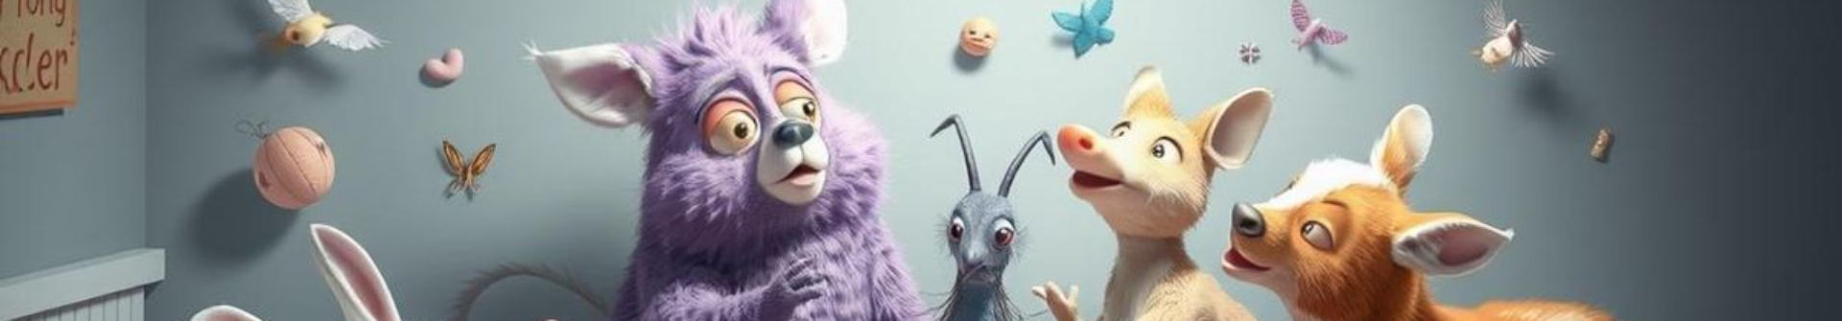



Раунд 4: "Что перепутал Чуковский?"
Кошки замяукали по-свинки?
"Путаница"
Море зажгли?
"Путаница"
Воробей склевал лошадь?
"Краденое солнце"

Slide 6



Раунд 5: "Знаете ли вы?"
Критикуемое произведение?
2
"Крокодил"
Настоящее имя Чуковского?
1
Николай Корнейчуков
3
Дача Чуковского?
"Ближние горки"

Slide 7

Интересные факты о Чуковском
1
Самоучка английского
Читал книги и газеты
2
Разносторонний талант
Переводчик, критик, журналист
3
Крылатые фразы
Из сказок в речь
4
Помощь детям
Детские дома и праздники

Slide 8




Награды и премии
Орден Ленина
Орден Трудового Красного Знамени
Почётный доктор Оксфорда (1962)

Slide 9

Заключение
1
2
3
Вклад в литературу
Учат добру
Откройте мир сказок
Ценный вклад в детскую литературу
Смелости, честности, любви
Читайте Чуковского!

